Slide 1
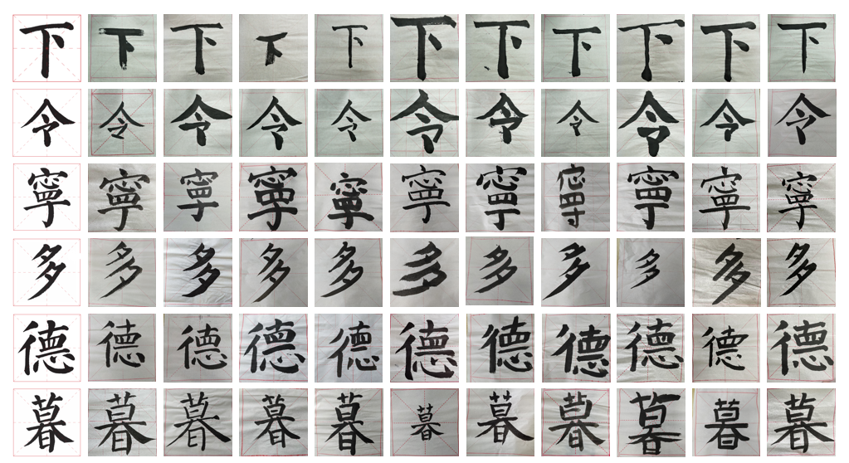
书法美学评测数据集
书法美学评测数据集（E3C）概览
我们使用E3C 数据集来训练美学评分模型。该数据集收集了8995 幅书法临摹图片，包括 40种汉字。每幅书法作品分值从 1 到 10 不等。
（Mingwei Sun, Xinyu Gong, Haitao Nie, Minhas Iqbal, Bin Xie. SRAFE: Siamese Regression Aesthetic Fusion Evaluation for Chinese Calligraphy Copy[J]. CAAI Transactions on Intelligence Technology. ）

Slide 2

GNN与书法美学评分
结构灵活性: 图神经网络（GNN）能够很自然地处理不规则数据和拓扑结构，而硬笔书法中的笔画、结构和相互关系可以很好地用拓扑图表示。
局部和全局信息的综合: 书法中的美学不仅在于单个笔画，还在于笔画之间的关系，例如笔画间的距离、交叉、角度等。GNN通过在节点和邻居间进行信息聚合，能够同时捕捉局部的细节（如笔画、转折等）和全局的布局（如整体结构、和谐度）。
稀疏性处理: 由于硬笔书法作品往往存在大量的空白区域和稀疏连接，GNN能够有效地处理这种稀疏性。
表示学习: 可以使用传统图像处理方法提取特征, 并将特征嵌入到图中.GNN可以进一步处理这些特征，提取更深层次的信息。

Slide 3

GNN架构
图卷积
图卷积
图卷积
自适应
感知池化
自适应
感知池化
自适应
感知池化
输入
多层感知机
读出
输出
· · ·
· · ·
· · ·
读出
读出
图神经网络（GNN）通过节点特征变换、邻居聚合及特征更新，逐层加深特征表征，最终实现精准的图级预测。此架构参考ASAP网络完成设计。
(Ranjan, E., Sanyal, S., & Talukdar, P. P. (2019). ASAP: Adaptive Structure Aware Pooling for Learning Hierarchical Graph Representations. AAAI arXiv:1911.07979.)

Slide 4


















VisionGNN
识别头
图处理
特征转换
原始图像
分块图
拓扑图
网络
头
ViG基本架构
图像结构转换为图：
图像分割为N个patches。
每个patch变换为特征节点。
节点间基于最近邻建立图G=(V,E)。
模块堆叠
Grapher和FFN模块交替堆叠。
批量归一化确保稳定性。
(Kai Han, Yunhe Wang(2022) Vision GNN: An Image is Worth Graph of Nodes, NeurIPS arXiv:2206.00272)
ViG Block构成
图卷积（Graph Convolution）
特征汇聚与更新。
Max-relative图卷积强调特征差异。
多头机制增强表示能力。
全连接网络（FFN）
非线性激活增加多样性。
防止特征过度平滑。

Slide 5
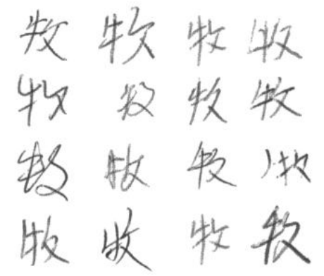
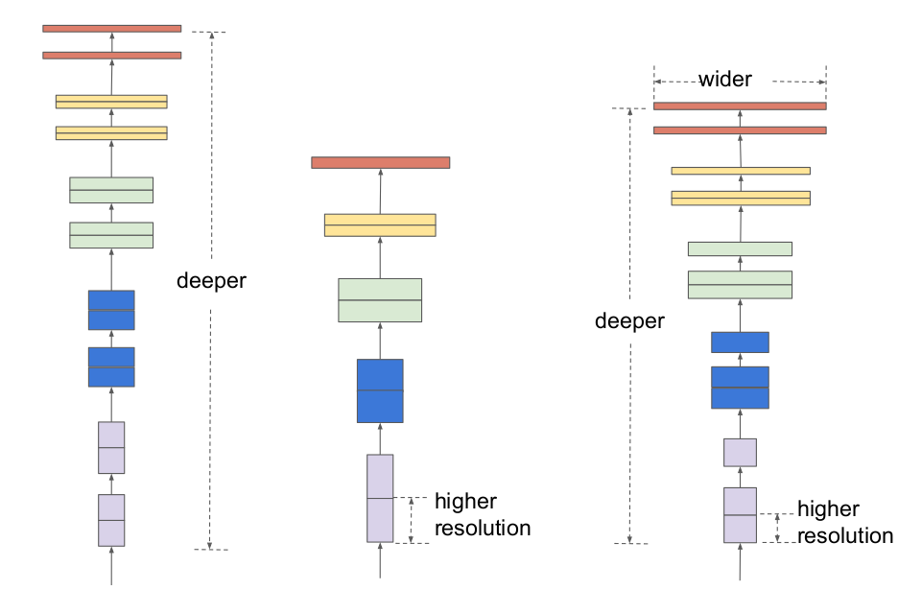
手写汉字识别
手写汉字数据集：本研究使用的脱机手写汉字数据集由中国科学院自动化研究所（Institute of Automation of Chinese Academy of Sciences, CASIA）提供。具体而言，我们采用了CASIA-HWDB1.0作为训练数据集，该数据集包含约160万个汉字样本，覆盖3866个不同的汉字种类。为了适配中国书法美学评测数据集（E3C）中的汉字种类，我们对原始数据进行了缩减处理，最终选取了40种汉字，共计约2万个样本用于本文实验。
CASIA 脱机手写汉字样例
卷积神经网络：本研究中，我们对三种卷积神经网络模型进行了比较：GoogLeNet、ResNet-152以及EfficientNetV2。通过对比这些模型在HWDB任务的识别率，我们发现EfficientNetV2表现最佳，最终选择其作为主要模型。
EfficientNet是一种先进的卷积神经网络架构，它融合了ResNet的深度残差连接（用于有效地增加网络深度）、VGGNet的宽卷积结构（提高了特征提取的能力），以及GoogLeNet的“多尺度”特性（增加了模型对不同尺寸输入的适应性）。这些特点的结合使EfficientNet在保持较低计算复杂度的同时，实现了优异的性能和精确度。
（Tan, M., & Le, Q. V. (2021). EfficientNetV2: Smaller Models and Faster Training. arXiv. https://arxiv.org/abs/2104.00298）
架构：
精确度：
ResNet
96.63%
GoogLeNet
95.97%
EfficienctNet
98.12%
Notes:
这里可以稍微讲解一下EfficienctNetv2

Slide 6

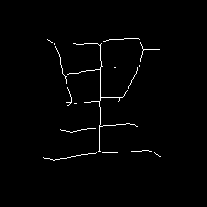
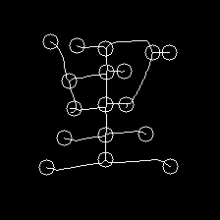

汉字拓扑图构建
KP
骨架提取
模板匹配
关键点提取
PBOD
笔画分割
DFS
连通性检测
原始图像
骨架图像
关键点图像
关键点区域
拓扑图
KP骨架提取：在Z-S细化算法的基础上，使用点到边界方向距离算法提取交叉区域后结合Kmeans++聚类对畸变区域进行分析，利用笔画走势信息对骨架进行修复并使用B样插值算法完成骨架重建。
（范勇峰，2023，基于K-P算法优化的手写汉字细化算法，北大核心）
模板匹配关键点提取：在汉字的细化图像上，端点和交叉点模板匹配后，使用基于密度的噪声应用空间聚类（ DBSCAN ）算法，进行关键点聚类，这种算法不需要预先定义聚类的数量。DBSCAN适用于具有噪声和不规则形状的数据集，适合汉字交叉点的聚类。
（Martin Ester, Hans-Peter Kriegel, Jörg Sander, and Xiaowei Xu. 1996. A density-based algorithm for discovering clusters in large spatial databases with noise. In Proceedings of the Second International Conference on Knowledge Discovery and Data Mining (KDD'96). AAAI Press, 226–231.）
笔画分割：在关键点提取的基础上，采用PBOD算法，完成交叉点和端点区域的识别，接着进行笔画的语义分割。
（Z. Xu, Y. Liang, Q. Zhang, L. Dong and E. Izquierdo, "Decomposition and matching: Towards efficient automatic Chinese character stroke extraction," 2016 Visual Communications and Image Processing (VCIP), Chengdu, China, 2016, pp. 1-4, doi: 10.1109/VCIP.2016.7805484.）
连通性检测：对每个关键点，基于深度优先搜索（DFS）算法，检测与其他关键点的邻接关系，确定关键点间的拓扑关系，从而构建汉字的拓扑图。
（Z. Xu, Y. Liang, Q. Zhang, L. Dong and E. Izquierdo, "Decomposition and matching: Towards efficient automatic Chinese character stroke extraction," 2016 Visual Communications and Image Processing (VCIP), Chengdu, China, 2016, pp. 1-4, doi: 10.1109/VCIP.2016.7805484.）

Slide 7
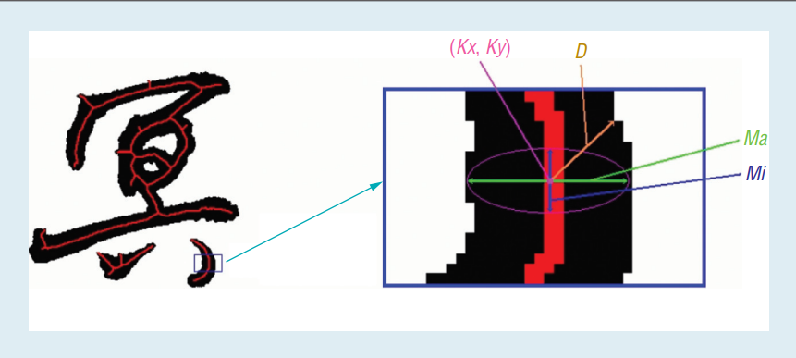
汉字特征提取
笔画图像信息：
1. 笔画骨架与覆盖椭圆: 每个笔画都有一个由像素构成的二维曲线骨架。对于骨架上的每个像素，都有一个相应的覆盖椭圆 。
2. 一维曲线集合: 笔画骨架上所有像素的x和y坐标，分别构成两个离散的一维曲线。类似地，主轴和次轴的长度分别构成一维曲线 。
3. 梯度曲线集合: 计算这些一维曲线的梯度，得到另一组梯度曲线 。
4. 特征集合: 由原始曲线和梯度曲线构成。
（S. Xu, H. Jiang, F. C. M. Lau and Y. Pan, "Computationally Evaluating and Reproducing the Beauty of Chinese Calligraphy," in IEEE Intelligent Systems, vol. 27, no. 3, pp. 63-72, May-June 2012, doi: 10.1109/MIS.2012.46..）
汉字视觉特征：
中国书法美学有两种字符印象形式，即圆润和方正；基于格式塔心理学（Gestalt Psychology）为这两种印象表达建模了四个字符视觉特性。
（Han, K., You, W., Shi, S., & Sun, L. (2023). The Impression of Round and Square: Chinese Calligraphy Aesthetics in Modern Type Design. International Journal of Human–Computer Interaction, 0(0), 1-14. Taylor & Francis. https://doi.org/10.1080/10447318.2023.2222252）
汉字印象形式 | 汉字视觉特性 | 计算方式
圆润印象 | 笔画厚度 | 笔画区域与边界框区域的比例
 | 笔画曲率 | 笔画凸包上点的曲率的标准差
方正印象 | 字符散布程度 | 像素点到中心距离的标准差
 | 字符倾斜程度 | 重心通过主轴和垂直方向之间的角度

Slide 8
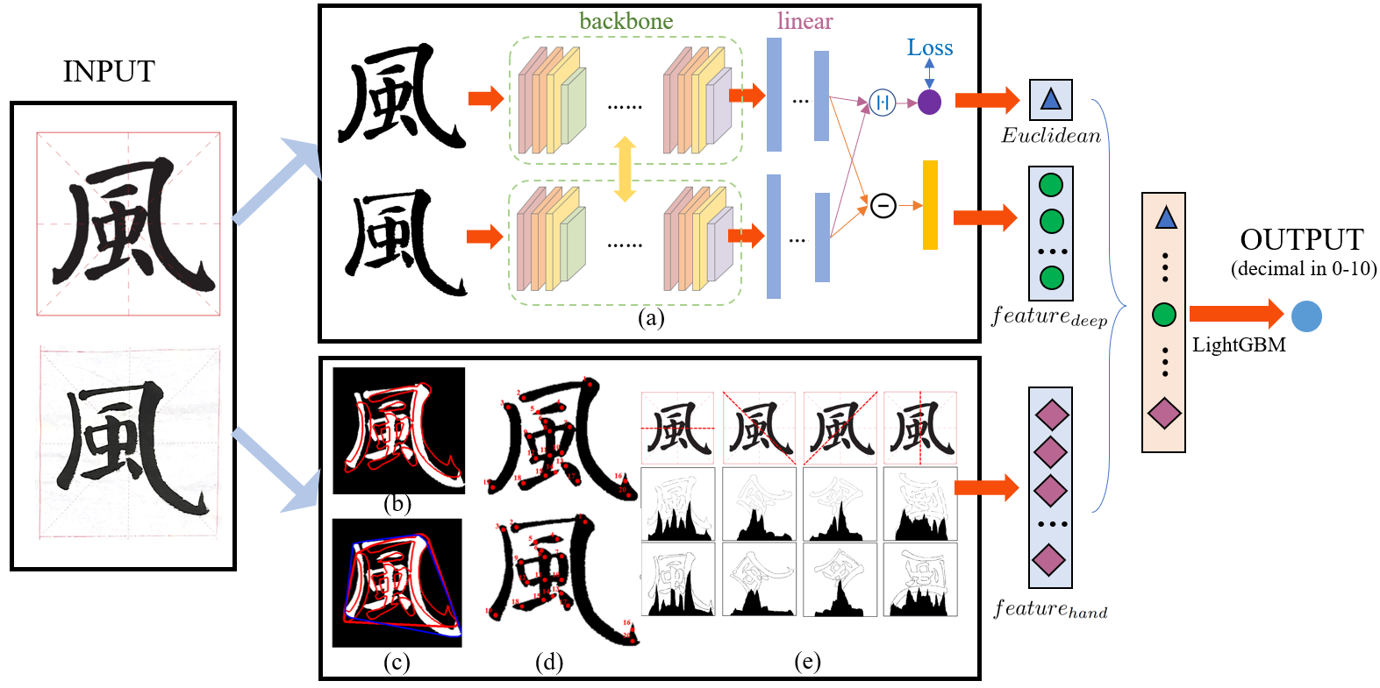
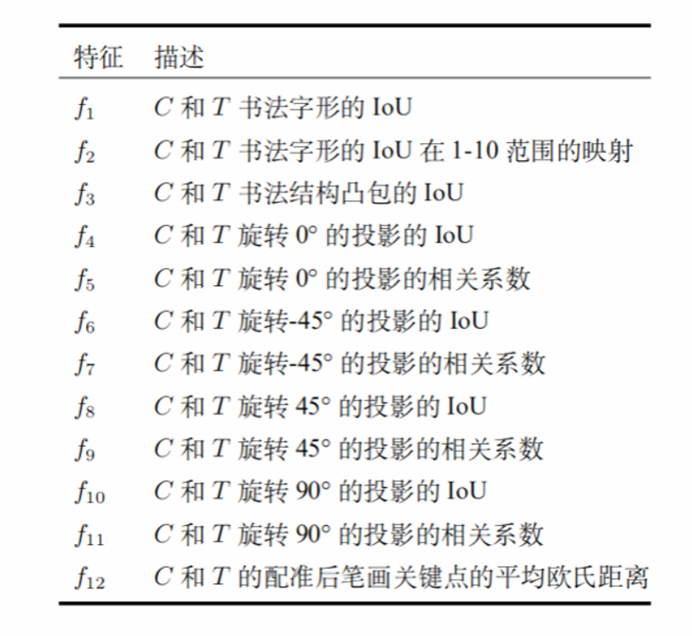
模板比较特征：
我们还采用了12种手工制作的美学特征，包括书法的形状、结构和笔画特征。这些特征是通过对书法副本和相应模板的比较而设计出来的。
（Sun, M., et al.: SRAFE: Siamese Regression Aesthetic Fusion Evaluation for Chinese Calligraphic Copy. CAAI Trans. Intell. Technol. 8(3), 1077–1086 (2023). https://doi.org/10.1049/cit2.12095）
拓扑图信息嵌入：
我们将提取到的特征嵌入到汉字拓扑图中，其中笔画图像信息与汉字视觉特性作为图节点信息嵌入，模板比较特征作为图全局信息嵌入。

Slide 9
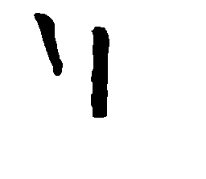

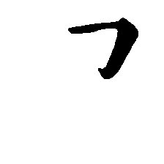

汉字美学评分
Vision
GNN
Readout
特征提取
MLP
Out
拓扑图
构建
GNN
Readout
模型流程介绍：本模型首先将书法图像通过Vision GNN进行结构化特征提取，与此同时结合手工特征进行信息丰富。随后，将这些特征融合并通过GNN进一步提炼。最终，所有特征向量集合送入多层感知机（MLP），以解码并输出最终评分结果。

